Slide 1

TRABAJO INTEGRADOR
GRUPO
INFORMATICA 2
HEREDIA FRANCO
BUSTOS JOAQUIN
POSADA FABRICIO
VILLALBA LEONEL
Profesores:
Sofia Perez
Daniel Rosso.
El entusiasmo es la madre del esfuerzo, y sin él jamás se consiguió nada grande
.
“Ralph Waldo Emerson”

Slide 2

INTRODUCCION
Este trabajo está basado en la apertura y lectura de un archivo de texto el cual contiene información de estaciones meteorológicas ubicadas en tres diferentes provincias, a su vez el tratamiento de datos, pensamiento lógico, y funcionalidad respecto a este mismo archivo.

Slide 3
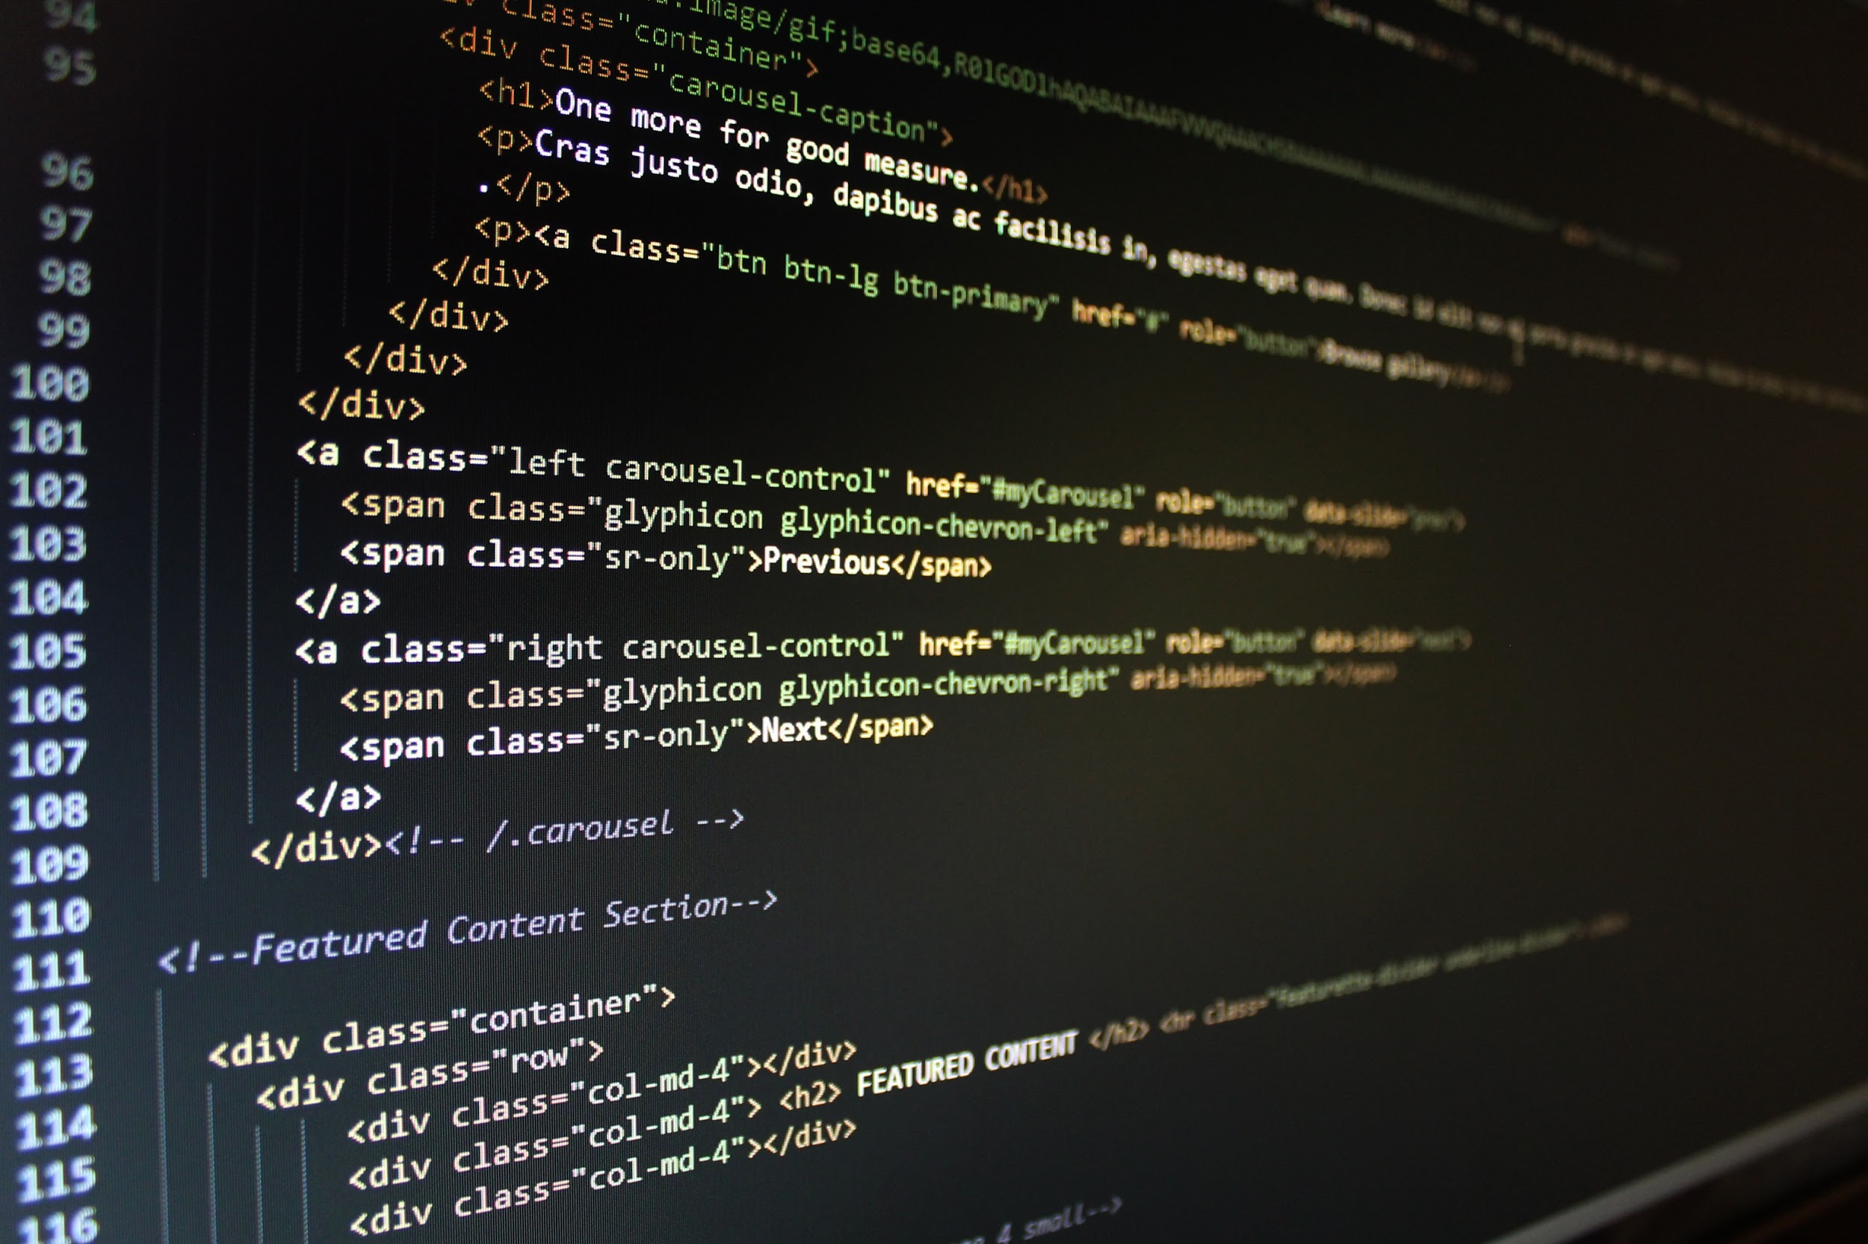


01
02
Carga de datos
Generamos funciones
03
Trabajamos en la clase
04
Desarrollo de funciones

Slide 4
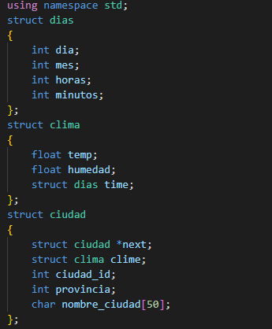
Carga de datos
Estructuras Anidadas
Para cargar los datos, creamos estructuras donde cada uno de sus atributos, son del tipo de dato que estaban registrados en el archivo.

Slide 5
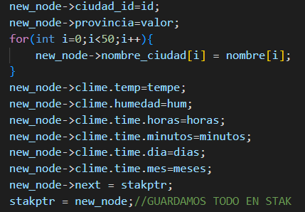
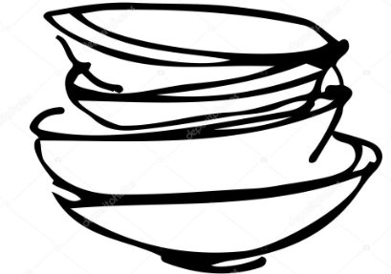

LECTURA DEL ARCHIVO Y CARGA DENTRO DE LAS PILAS.
Primero cargamos todos los datos en una misma pila, así logramos tener TODOS los datos almacenados en un mismo lugar.
NOTA: Para cada Char, lo cargamos con un for para poder cargar todos los caracteres de los nombres.

Slide 6
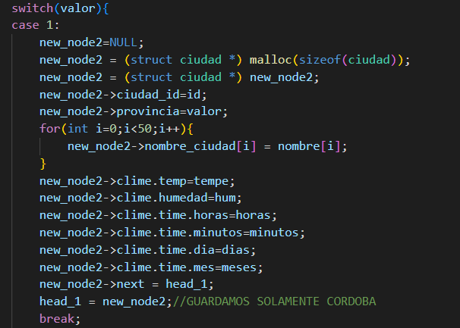
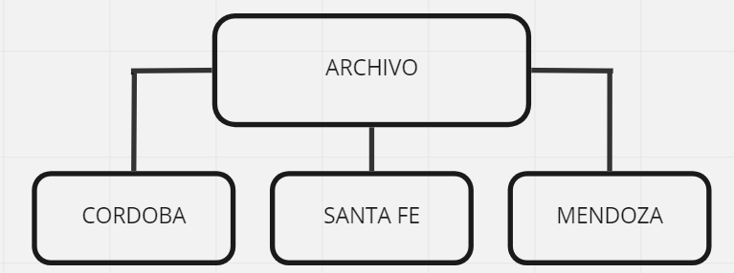
Luego, realizamos una carga de 3 pilas distintas donde cargamos cada una de las provincias.
Para ello utilizamos el identificador de provincia asignado en el archivo.

Slide 7

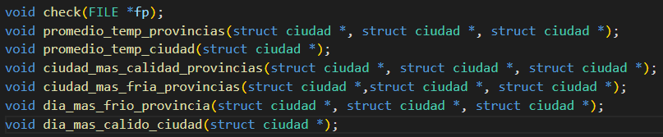
Generamos Funciones
50K
Declaramos los nombres de las funciones junto con los tipos de datos que va a utilizar.
PROJECTS

Slide 8
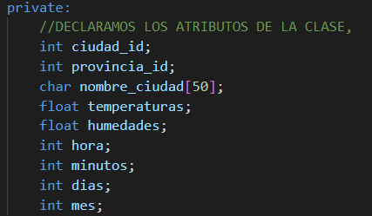
Trabajamos con la clase
Para utilizar la clase, declaramos los atributos, estos atributos son del tipo de cada dato que están en el archivo.
Services 04

Slide 9
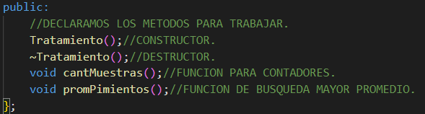
Dentro de la clase, realizamos una lectura del archivo. Repetimos este proceso cada vez que llamamos a traves del objeto creado
Para cada función creada en los métodos, realizamos la lectura nuevamente

Slide 10

Discusión y Conclusiones
A modo de corolario, queremos concluir que pese a la dificultad que se nos presentó, para poder lograr el objetivo, tuvimos que aplicar todo lo aprendido durante la cursada.

Slide 11
Muchas gracias
GIT DEL PROYECTO: FraancooP/Proyecto_final (github.com)

